Slide 1
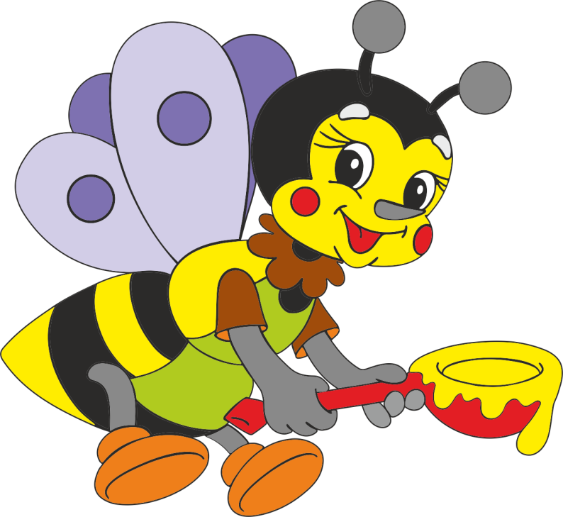
Труженица–пчёлушка, пчела
Интерактивная викторина
для учащихся
4-7 классов
Автор:
Ольга Михайловна Степанова
учитель английского языка
МБОУ «Цивильская СОШ №1
имени Героя Советского Союза М.В. Силантьева»
города Цивильск Чувашской Республики
2017

Slide 2
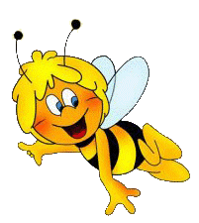
На Земле цветущей нашей
Двадцать тысяч видов пчёл!
К дружбе их с цветочной чашей
Лакомство –_____________- привёл.
нектар

Slide 3
В вазочках цветков купаясь,
Пылью жёлтой обливаясь,
Пчёлы в волосках пыьцлу
В «____________» тайные несут.
склады

Slide 4
природа
Нет без пчел в природе меда -
Так устроена____________.
Без цветочков нету пчел –
Это я давно учел!

Slide 5
Ранним утром на цветок,
Пчелка прилетела,
Опустила хоботок,
И пыльцы поела.
Возвратилась в ___________ снова,
Позвала с собою:
«Там нектара очень много,
Полетим со мною!».
улей

Slide 6
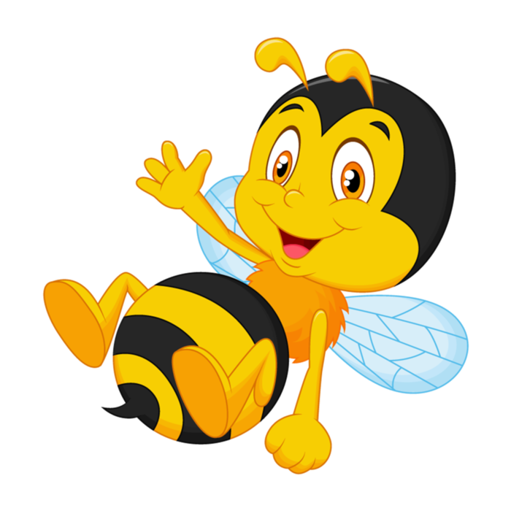
Пчела голодная была,
Накрыла стол себе пчела:
Нектар в ромашку налила,
И, позабыв про все дела,
Уселась, свесив ножки,
А жало – вместо ____________ !
ложки

Slide 7
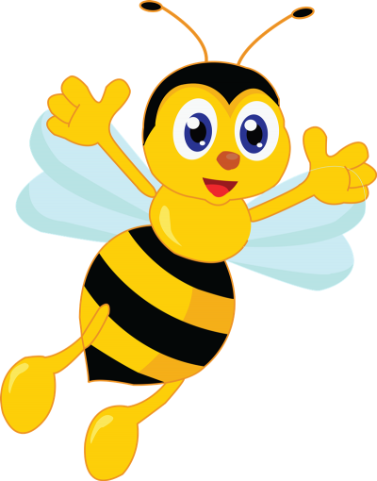
Летом пчелкам целый день
Собирать нектар не лень.
Отнесут его потом.
В улей – свой чудесный _________.
дом

Slide 8
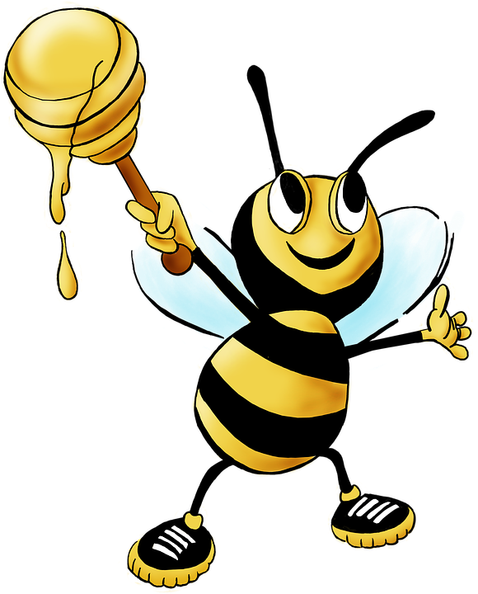
Над цветком пчела жужжит
И нектар собрать спешит.
Весь нектар, что соберет,
Превращает пчелка в _______ .
мед

Slide 9
Аромат цветов струится
В ясный летний тёплый день.
Пчёлам в ульях не сидится,
Не знакома пчёлам ________ .
лень

Slide 10
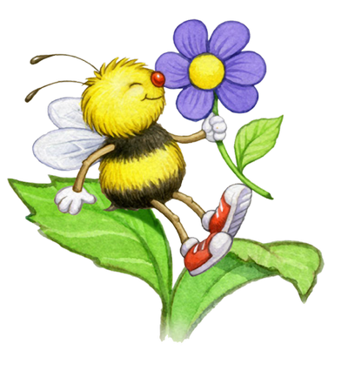
У пчелы забот немало!
Только утром солнце встало,
А пчела уже в трудах,
Собирает __________ в цветах!
сок

Slide 11
Где тут петь, как стрекозе,
Танцовщице-егозе!
Надо в __________ мед налить,
Да по полкам разложить!
соты

Slide 12
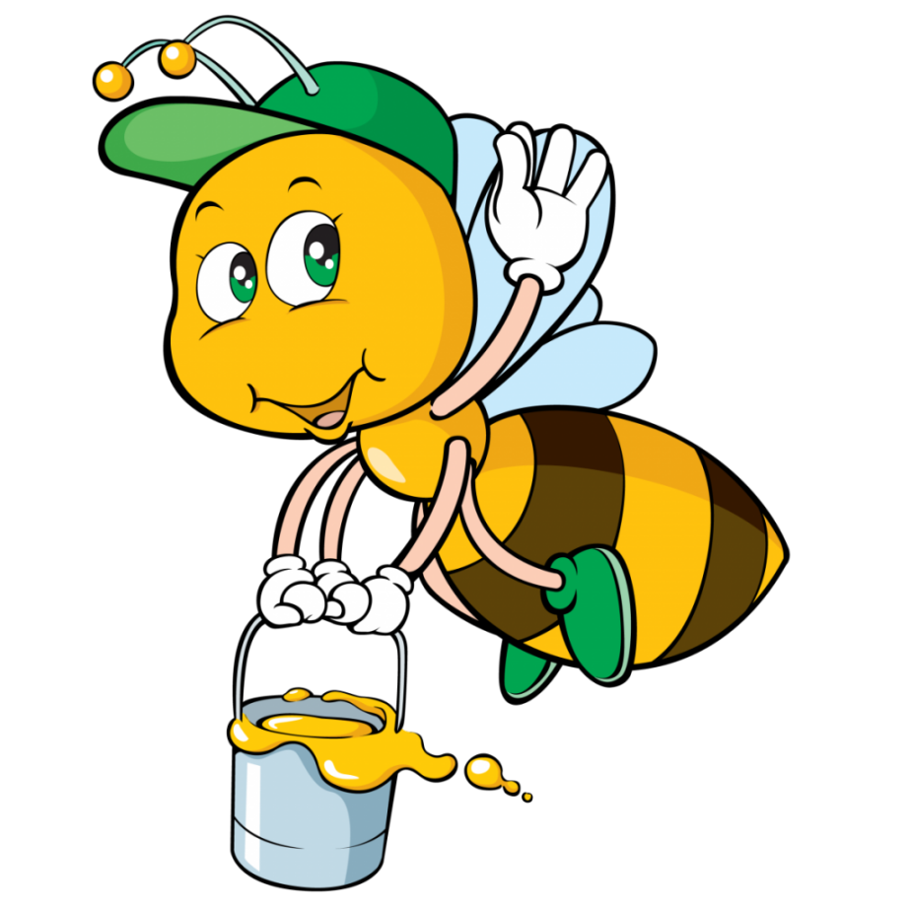
Только утро настаёт –
Отправляются в полёт,
У пчелиного народа
Каждый сам себе __________ .
пилот

Slide 13
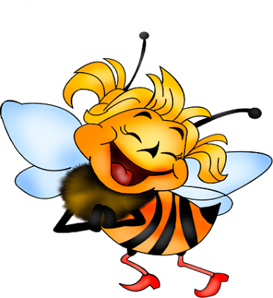
Жу-жу-жу, я слышу ухом.
Жу-жу-жу, жужжит пчела.
Пчелка, это вам не _________ ,
Пчелка мед вам принесла.
муха

Slide 14
Сок с цветочков собирает
И пыльцой их опыляет,
Нам природу берегут –
Спасибо, пчёлки вам за _________
труд !

Slide 15
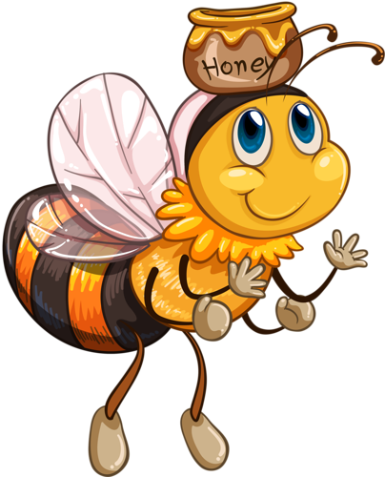
Заводная пчёлка отдыха не знает,
И нектар с цветочков, всюду собирает.
Лютики, ромашки, клевер, васильки,
Самые любимые у пчелы _________!
цветы

Slide 16
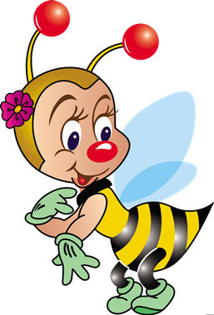
- Ты куда спешишь, пчела ?
- Извините, ждут __________ !
Каждый маленький цветочек
ждёт меня с утра до ночи!
дела

Slide 17
Собирать с цветов нектар,
В том пчелиный редкий ________ .
«Придет зима. На окнах лед,
А на столе душистый мед».
дар

Slide 18
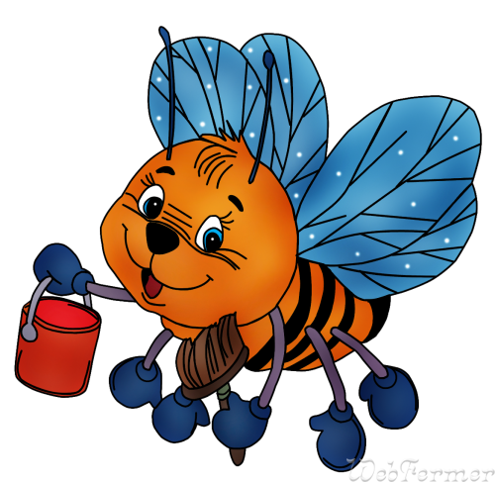
Если к вам болезнь пришла,
Тело жаром пышет,
Врач по имени ____________
Вам рецепт пропишет:
- Поскорей от гриппа вы
Мед примите липовый!
Пчела

Slide 19
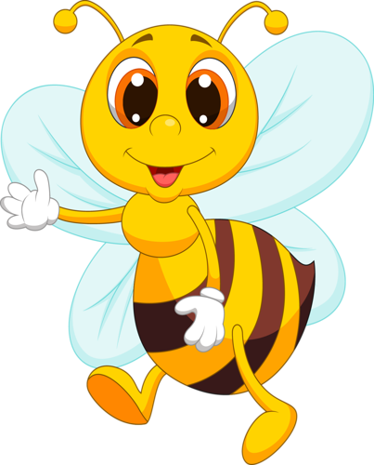
Только польза всем растеньям,
Коль целует их пчела:
Для цветочков _______________–
Будет флора, знать, жива!
опыленье

Slide 20
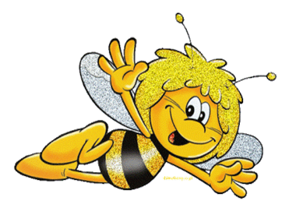
Лишь одна пчела на свете,
Среди насекомых всех
Дарит благо человеку,
Не неся растеньям _________!
вред

Slide 21
Вот такая она - пчела!
КОНЕЦ

Slide 22
Источник:
Стихи про пчелу http://www.zanimatika.narod.ru/RF2_Spas1_stihi1.htm
Изображения взяты на сайте http://yandex.ru
Условия использования сайта https://yandex.ru/legal/fotki_termsofuse/

